Slide 1
Datastructure Design
최종 발표
20153479 이동민

Slide 2
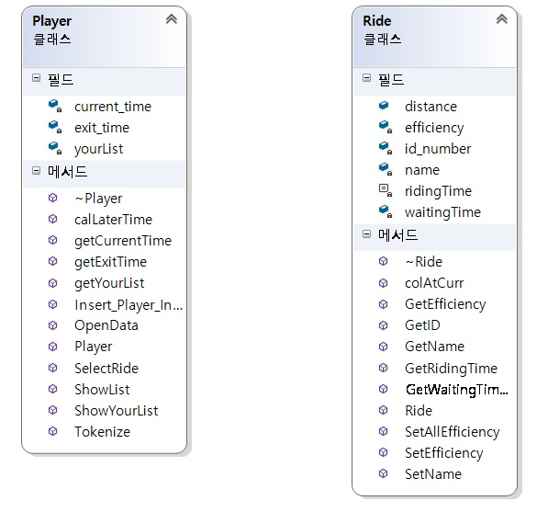
클래스 다이어그램
요약
시각에 따라 waitingTime 값이 변하므로 dynamic
yourLIst -> Ride 인스턴스 집합을 가지고 있는 list 인스턴스
Ride::SetAllEfficiency 메서드를 통해 효율적
인 탑승 순서로 재배열

Slide 3
진행 중에 변경된 점
C 절차 지향 → C++ 객체 지향
시행착오 끝에 모든 상황에 대한 시간을 계산하여 최소인 case를 반환하도록 저급한 알고리즘을 도입하려 했으나 의미를 더 주고 싶어 간단한 계산식으로 알고리즘 도입
엑셀 파일을 읽어 들이는 라이브러리를 도입하는데 많이 애먹음.
결국 컴파일러가 읽어 들이지 못해 직접 컴파일러로 작성한 워크시트에서 진행

Slide 4
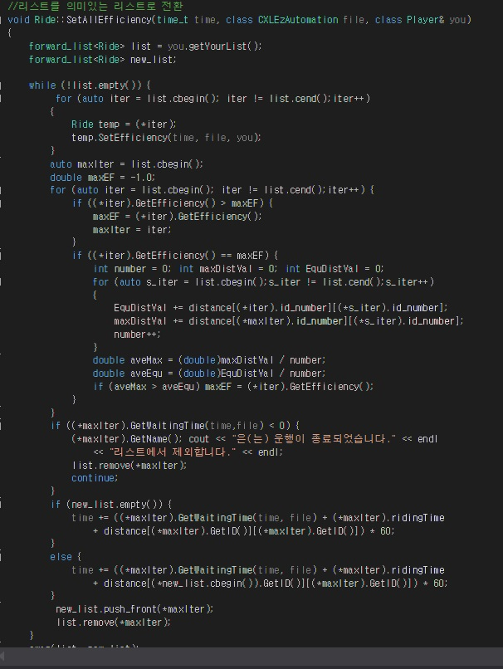
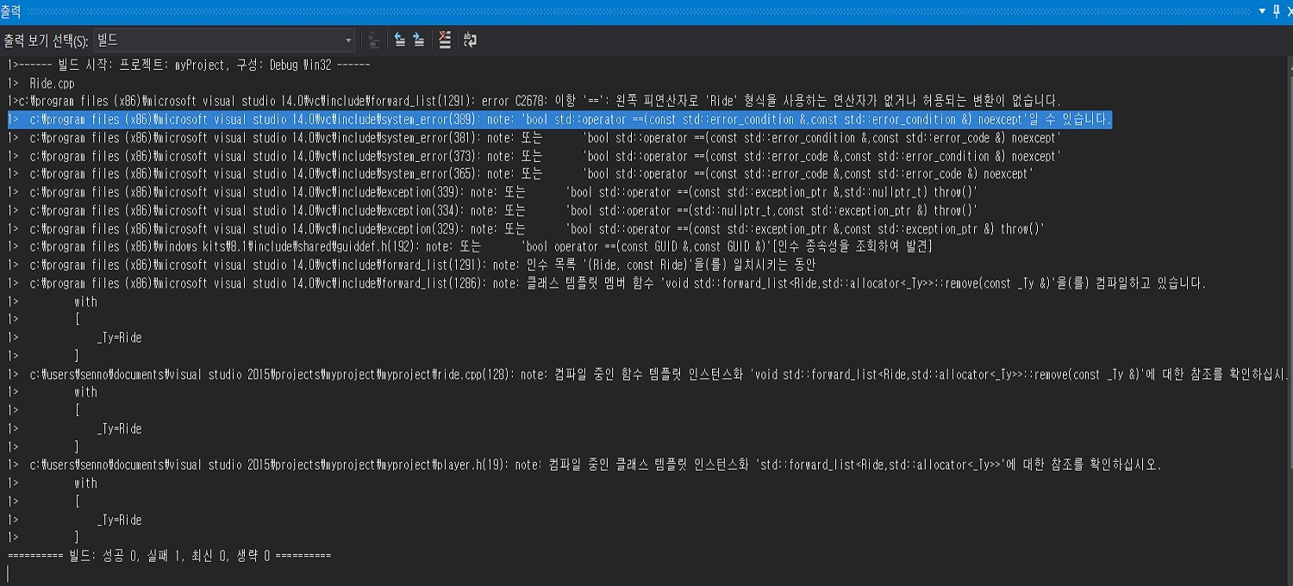
실행 화면

Slide 5
프로젝트 자기 평가
처음 해보는 프로젝트라 많이 서투르고 시작부터 어긋났으나,
수업을 통해 객체 지향의 필요성도 느끼고 혼자서 체계적인 알고리즘을 작성하면서 나름의 실력 향상이 있었다고 생각
처음 계획한대로 프로젝트를 어느 정도 완수한 데에 개인적으로 큰 의의를 두고 있음
부족함도 많이 느끼고 뿌듯함도 느낌
100프로 완성된 프로젝트는 아니지만 만족하고 컴파일 오류는 프로젝트 이후에도 풀어보려는 노력은 계속..

